Slide 1
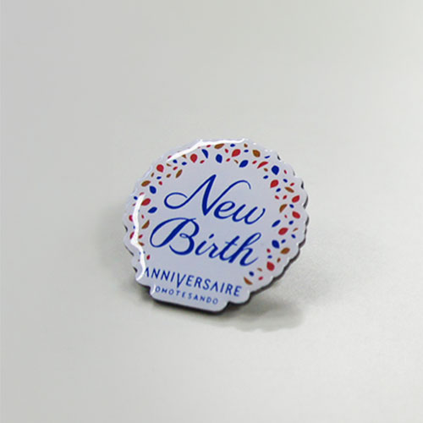
【提案書】
オリジナルピンバッジ（真鍮）
特徴
銅と亜鉛を混ぜた合金、真鍮を使った高級感があるピンバッジが作れます。マスコットキャラやオリジナルロゴの形に合わせて、フルカラーオフセットで細部にまでこだわって再現します。
納期
納期スペース
仕様
素材：真鍮
サイズ：W25×H25㎜程度
包装：個別袋入れ
備考：印刷：オフセット印刷＋エポキシ樹脂
お見積
お見積りスペース

